Slide 1

METHODES D’ISOLEMENT ET
D’IDENTIFICATION DES VIRUS
1. obtention des virus : la culture de virus et leur purification
1.1. culture virale
Culture sur oeuf embryonné
Les oeufs sont embryonnés de 5 à 10 jours
Divers lieux peuvent être utilisés pour l'ensemencement :
  membrane chorioallantoïdienne Poxvirus, Herpesvirus
  cavité amniotique Myxovirus influenzae A, B, C
  cavité allantoïdienne Myxovirus influenzae
  sac vitellin Herpes virus, Arbovirus
Une fois ensemencés, les oeufs sont mirés chaque jour.
Ceux dont les embryons sont morts sont éliminés.
Quand le temps d'incubation est jugé idoine, on récupère
le contenu des cavités inoculées et on purifie.

Slide 2
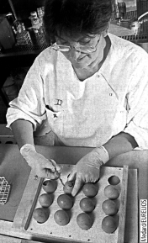

Slide 3
Culture sur animaux
Cette méthode reste la seule possible pour certains virus incultivables in vivo et pour les études sur les vaccins.
Dans certains cas, comme HIV, les animaux doivent être très proches de l'homme : on est contraint alors de choisir le chimpanzé.
On utilise aussi les souriceaux, les cobayes, les lapins, les oiseaux (poulets)
Pour la rage Pasteur a utilisé la moelle de lapin : le lapin est donc resté bien longtemps le "milieu de culture" de ce virus.
Le virus de la vaccine (vaccin contre la variole) reste produit sur génisse.

Slide 4
Méthodes d'obtention des cellules cultivées
Cas des cellules circulantes (lymphocytes )
Cas des cellules à partir de tissus ou d'organes
  utilisation d'un fragment de tissu :
  Les cellules se développent à partir du fragment à la surface
  du support baignant dans le milieu de culture.
  fragmentation de l'organe :
  le tissu est dissocié mécaniquement et enzymatiquement :
  on obtient une suspension de cellules que l'on peut
  Partiellement purifier. les cellules sont mises en culture :
  c'est la culture primaire
  elles sont repiquées comme en microbiologie :
  c'est la subculture ou premier passage
Cellules animales cultivées in vitro

Slide 5
Culture de tissus
¬
Dissociation enzymatique
¬
Mise en culture des cellules
¬
Culture primaire de cellules (dissociation enzymatique par la
Trypsine)
Repiquage (passage 1)
Subculture de cellules (dissociation enzymatique par la
Trypsine)
Repiquage (passage 2)
Nouvelle subculture.....

Slide 6
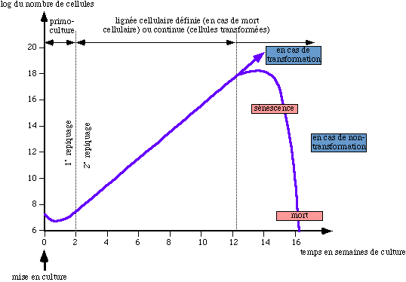
Croissance des cellules en culture in vitro

Slide 7
Évolution d'une culture cellulaire au cours du temps
1° cas
Après un certain nombre de repiquages, représentant entre 30
et 60 mitoses (très approximativement), on constate que les
cellules cessent de se multiplier et meurent : c'est le phénomène
de mort cellulaire programmée ou apoptose.
2° cas
il est apparu que certaines cellules tumorales, se multipliant
activement ne présentent plus ce mécanisme de mort
programmée : elles sont transformées

Slide 8
Exemple de lignées permanentes (donc de cellules transformées ):
  cellules Hela provenant d'une tumeur utérine
  cellules KB provenant d'un carcinome oral humain
  cellules 3T3 provenant d'un embryon de souris.
  cellules Véro provenant de rein de singe
  cellules MRC-5 provenant de poumons de foetus humain

Slide 9
Comportement des cellules in vitro
soit rester en suspension comme les lymphocytes, ou
cellules transformées.
soit former une monocouche, les cellules adhérant sur un
support :
  verre
  plastique
Conservation des cellules
On utilise le DMSO pour les congeler.
Ce produit protège les membranes lysosomiales et empêche le
relargage des protéines.
On congèle une suspension de 3 à 4 10⁶ cellules par mL de milieu
à -40°C lentement (1 ou 4°C par min) puis dans le diazote liquide.
La décongélation est rapide à 37°C suivie d'un lavage et d'un
contrôle de viabilité.

Slide 10
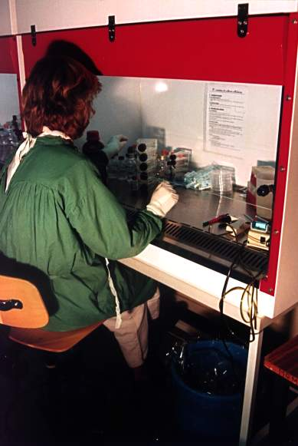
Conditions de la culture cellulaire
Stérilité : la hotte à flux laminaire ou poste de sécurité en microbiologie instrument de base

Slide 11
Les milieux de culture
d'eau
d'ions minéraux nombreux et variés
L'osmolarité du milieu doit être celle du sérum physiologique
(9 g par L de NaCl).
de source de carbone et d'énergie (glucose par exemple)
de source d'azote : acides aminés obligatoirement
de facteurs de croissance :
  les acides aminés essentiels
  les vitamines
des gaz :
  le dioxygène les cellules étant aérobies strictes
  le dioxyde de carbone en général (p = .5,3 kPa)
d'un pH maintenu constant vers 7,4 :

Slide 12
La base
  des ions minéraux pouvant servir aussi de tampon
  (ex : phosphates ou/et HCO₃-)
  du glucose
  un indicateur de pH (en général le rouge de phénol)
Les milieux de culture usuels
Ia base
AA essentiels et non essentiels
vitamines et autres cofacteurs
À ces milieux il faut ajouter :
- 1% des antibiotiques: pénicilline G
streptomycine
Amphotéricine B (antifongique)
Tylosine (antimycoplasmique)

Slide 13
des facteurs de croissance cellulaires apportés par le sérum de veau foetal 1,5 à 10 % (SVF=FCS) décomplémenté.
Le sérum de veau foetal apporte aussi : de l'insuline et de la fibrinolectine qui permet l'ancrage des cellules aux parois du flacon.
- de la glutamine car bien qu'il y en ait dans les milieux elle se désamine spontanément à 37°C .Elle est rajoutée pour en avoir 1% .

Slide 14
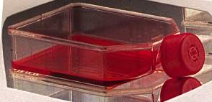
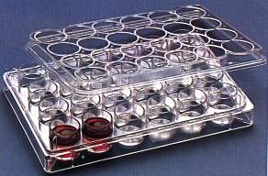

Slide 15
la stérilisation des réactifs
La plupart des solutions utilisées ne peuvent être stérilisées
à la chaleur.
On ne peut donc qu'utiliser la filtration pour assurer la stérilité
des solutions comme la trypsine, les milieux de culture,
la glutamine, les antibiotiques...
l'examen microscopique des boîtes
Pour réaliser l'examen des boîtes sans les ouvrir,
on peut utiliser un microscope inversé

Slide 16
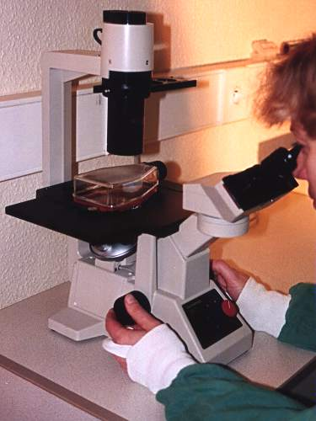

Slide 17
OBSERVATION DE L'EFFET CYTOPATHOGÈNE (ECP)
1° Examen à l'état frais
on peut ainsi apprécier l'apparition et l'évolution des lésions provoquées par un virus, lésions portant sur la cellule ou sur l'ensemble de la nappe cellulaire. arrondissement ou rétraction des cellules, foyers de lyse
2° Examen après fixation et coloration
On peut réaliser des cultures sur lames microscopiques puis les fixer et les colorer par une technique classique (Giemsa, Hémalun-Eosine...).
Les lésions peuvent être schématiquement divisées en trois catégories :
lésions cytoplasmiques : entérovirus, réovirus
lésions nucléaires : adénovirus, herpèsvirus
lésions avec formation de syncytia : myxovirus

Slide 18
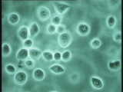
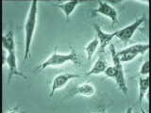
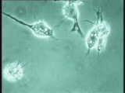

Slide 19
LES TÉMOINS DE LA MULTIPLICATION VIRALE
1° le "repiquage" du milieu de culture
2° la neutralisation de l'effet cytopathogène
3° l'interférence virale
Entre virus NCP et un virus CP
4° la recherche d'antigènes viraux
des méthodes immunologiques spécifiques ou en révélant l'une de ses propriétés.

Slide 20
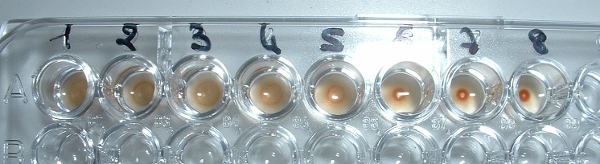
HEMAGGLUTINATION (HA) et HEMADSORPTION
Hemadsorption se réalise sur culture cellulaire
Hemagglutination se réalise sur le virus libre
Virus avec hemagglutinine+ GR = hemagglutination des GR
Virus sans hemagglutinine + GR = sédimentation des GR

Slide 21
Titre retenu 32 UHA ( dernière cupule présentant une hémagglutination nette).
n° | 1 | 2 | 3 | 4 | 5 | 6 | 7 | 8
tampon en µl |  | 25 | 25 | 25 | 25 | 25 | 25 | 25
virus en µl | 25 | 25 * | * | * | * | * | * | **
GR en µl | 75 | 75 | 75 | 75 | 75 | 75 | 75 | 75
Dilution du virus | 1 / 2 | 1 / 4 | 1 / 8 | 1 / 16 | 1 / 32 | 1 / 64 | 1 / 128 | 1 / 256
Lecture | + | + | + | + | + | - | - | -

Slide 22
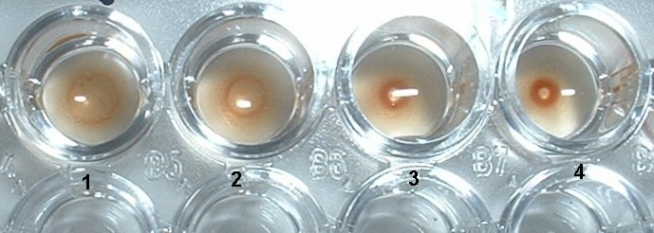
Comment lire les résultats ?
n° cupule : | 1 | 2 | 3 | 4
Notation de l'importance de l' Hémagglutination | +++ | + | - | -

Slide 23
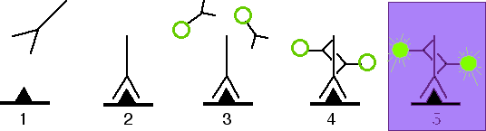
IMMUNOFLUORESCENCE (IF)
1-Si l'on veut détecter une substance X non soluble (donc fixée) dans la cellule, on l'utilise comme un antigène en l'injectant à un lapin. Celui réagit en fabriquant des anticorps (immunoglobulines) anti-X.
2-Sur la préparation cellulaire, les anticorps anti-X se fixent spécifiquement sur X.
3-On pourrait fixer une molécule de fluorescéine directement sur ces anticorps mais il est plus aisé d'utiliser des anticorps de chèvre anti-immunoglobulines de lapin soudés à une molécule de fluorescéine.
4-Sur la préparation cellulaire, les anticorps de chèvre anti-immunoglobulines de lapin se fixent spécifiquement sur les anticorps de lapin anti-X.
5-Observée en lumière ultraviolette, la fluorescéine fixée fluoresce en vert et permet de localiser la substance X.
Remarque : de nombreux tests sont nécessaires pour éliminer toute fixation non spécifique.

Slide 24
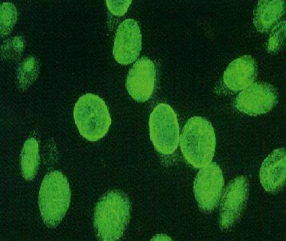

Slide 25
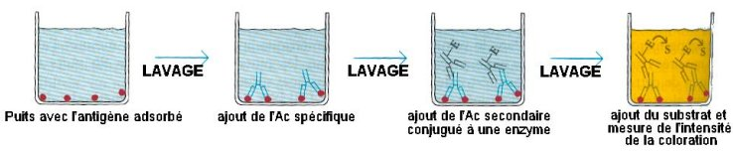
immuno-enzymologie :
Enzyme linked ImmunoSorbant Assay (ELISA)

Slide 26
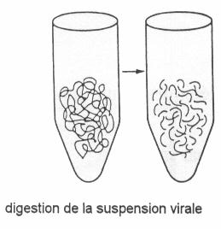
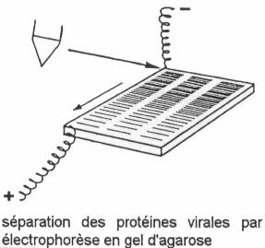
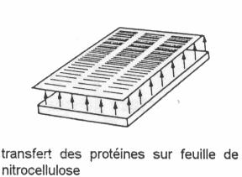
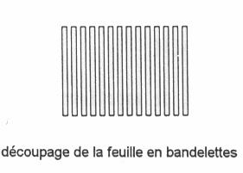
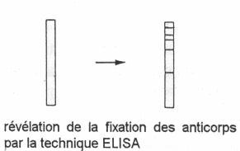
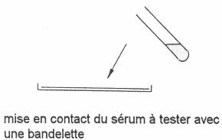
5° identification des protéines virales par Western blot

Slide 27
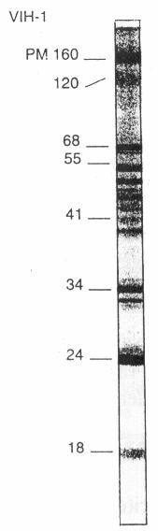
Les bandes correspondent à la fixation des anticorps sur les protéines virales. Les chiffres correspondent au poids moléculaire (PM) de ces protéines virales (en kDa)

Slide 28

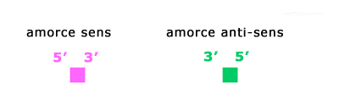

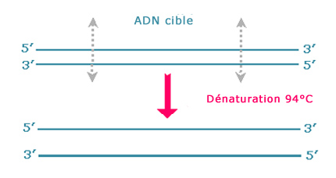
6° mise en évidence du génome viral
Polymerase Chain Reaction ou PCR
L’ADN
Une enzyme
4 nucléotides
dGTP, dATP, dTTP, dCTP

Slide 29
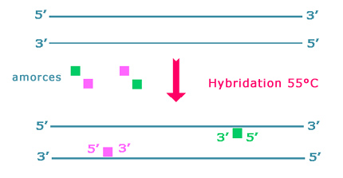
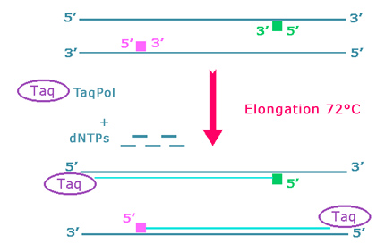

Slide 30
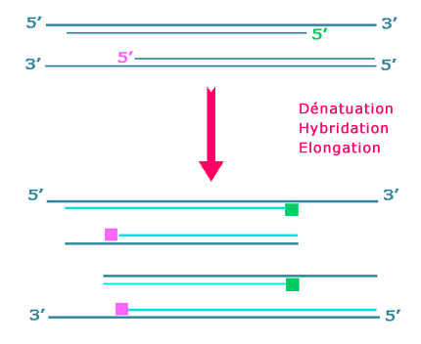

Slide 31
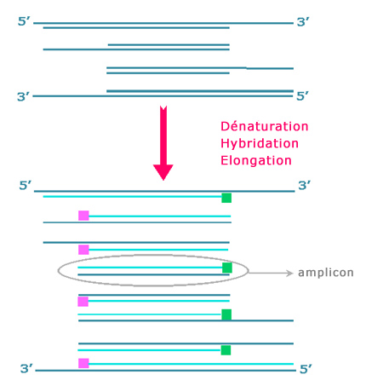

Slide 32
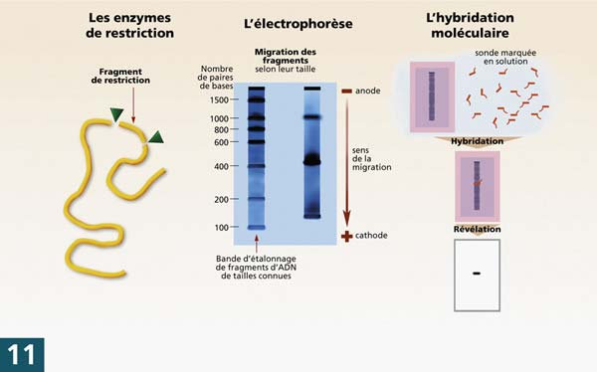

Slide 33
LES SÉRODIAGNOSTICS VIRAUX
La plupart des témoins de la multiplication virale décrits ci-dessus sont utilisés cette fois pour mettre en évidence un anticorps spécifique :
neutralisation de l'effet cytopathogène ou seroneutralisation
inhibition de l'hémagglutination (grippe)
immunofluorescence (virus herpétiques)
immuno-enzymologie (virus de l'hépatite B, virus HIV)
Western-blot (virus HIV)

Slide 34
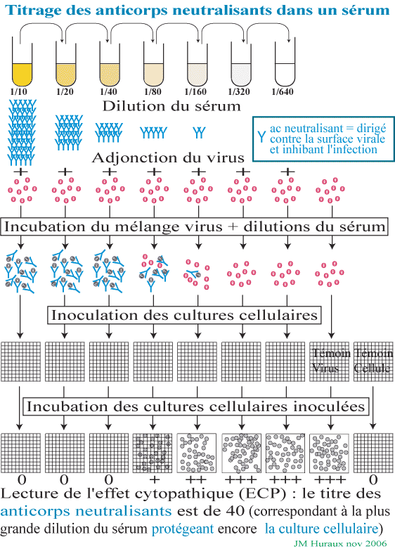

Slide 35
